Slide 1
源代码的编译安装 以及CMAKE应用
田浩来
IHEP School of Computing 2020

Slide 2
目录
源代码的编译和安装
CMake的基本概念和安装
CMake编译安装源代码
Case study：CMakeList文件入门
CMake一些深入的用法

Slide 3
编译链接的基本过程
源文件.c
将所有#define等宏定义展开
判断条件编译指令: #if #ifdef #elif #else #endif
根据#include预编译指令，插入头文件
其他预编译任务
预编译
源文件.i
编译
词法分析=>语法分析=>语义分析
中间代码=>目标代码=>代码优化
汇编文件.s
汇编器as，汇编代码=>二进制的目标文件(.o)
汇编
链接
链接器ld，目标文件=>可执行文件(.exe)

Slide 4
安装执行的基本过程
安装：
cp(1)可执行文件(2)动态链接库(3)头文件
执行：
可执行程序的搜索路径
环境变量PATH变量是Linux系统存储可执行文件搜索路径的地方
export PATH=$PATH:/home/other/test/bin
动态链接库的搜索路径
环境变量LD_LIBRARY_PATH指定的动态库搜索路径
export LD_LIBRARY_PATH=/home/other/test/lib:$LD_LIBRARY_PATH
配置搜索路径：
系统启动配置脚本：/etc/profile; /etc/bashrc; /etc/profile.d/*.sh; etc
用户启动配置脚本： ~/.bash_profile; ~/.bashrc; etc

Slide 5
目录
源代码的编译和安装
CMake的基本概念和安装
CMake编译安装源代码
Case study：CMakeList文件入门
CMake一些深入的用法

Slide 6
CMAKE基本知识
什么是CMAKE？
CMake 是一个跨平台的编译构建工具，用来自动化生成构建文件。
CMAKE执行步骤：
描述构建过程
源文件，动态链接库位置
编译器，编译指令
目标文件/可执行文件安装位置
CMakeLists.txt
根据CMakeList，生成构建文件Makefile
编译目标：target
编译依赖：prerequisites
编译指令：command
cmake
make
根据构建文件，执行编译过程
编译链接：make
安装：make install

Slide 7
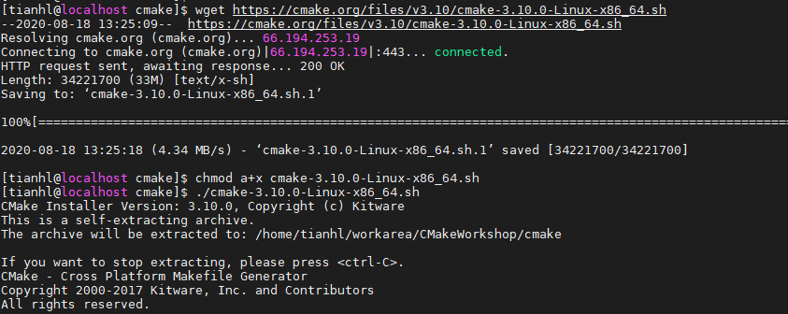
安装CMAKE
下载CMAKE安装包：https://cmake.org/download/
wget https://cmake.org/files/v3.10/cmake-3.10.0-Linux-x86_64.sh
chmod a+x cmake-3.10.0-Linux-x86_64.sh
./cmake-3.10.0-Linux-x86_64.sh
可执行文件：

Slide 8
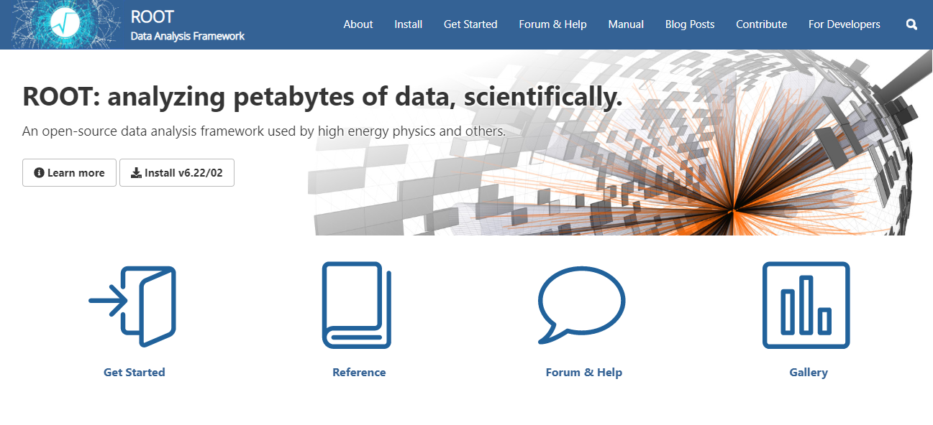
利用CMAKE编译ROOT
下载ROOT安装包：https://root.cern.ch/
wget https://root.cern/download/root_v6.22.02.source.tar.gz
tar -xzvf root_v6.22.02.source.tar.gz
cd root-6.22.02/build/
cmake .. ; make –j40
source bin/thisroot.sh

Slide 9
目录
源代码的编译和安装
CMake的基本概念和安装
CMake编译安装源代码
Case study：CMakeList文件入门
CMake一些深入的用法

Slide 10
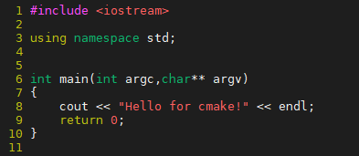
CASE Study 1: g++/make编译可执行文件
g++编译可执行文件
编译执行
CPP源代码
make编译可执行文件
Makefile
编译执行

Slide 11
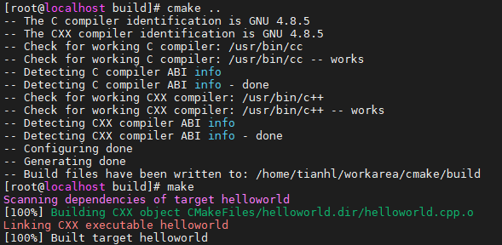
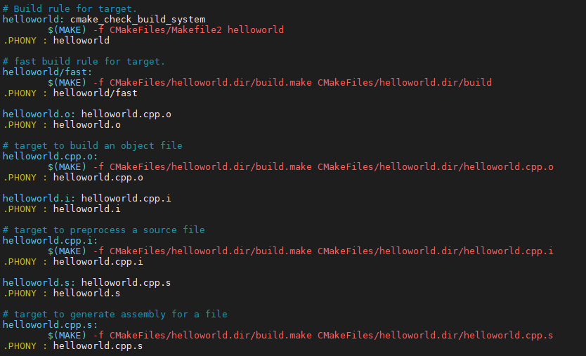
CASE Study 1: cmake编译可执行文件
CMakeLists.txt
编译
Makefile
执行

Slide 12
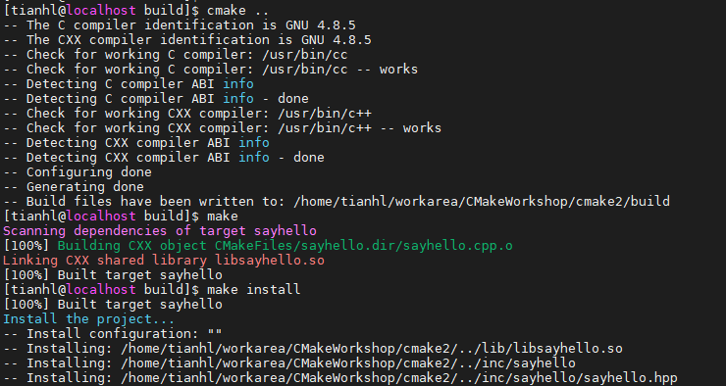
CASE Study 2: 编译动态链接库
头文件源代码
CPP源代码
编译=>安装
CMakeLists.txt
动态链接库/头文件

Slide 13
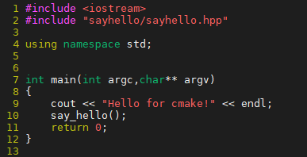
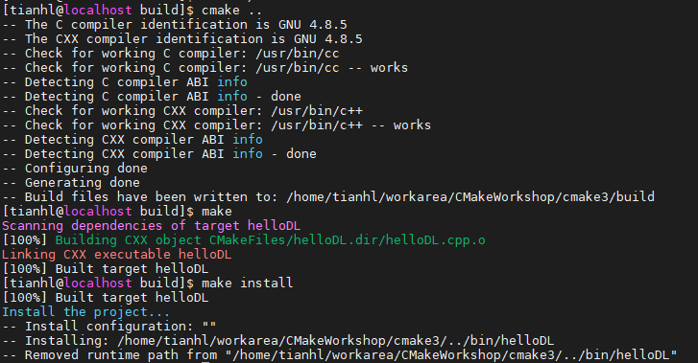
CASE Study 3: 链接动态链接库
CPP源代码
编译=>安装
CMakeLists.txt
设置环境变量
执行

Slide 14
目录
源代码的编译和安装
CMake的基本概念和安装
CMake编译安装源代码
Case study：CMakeList文件入门
CMake一些深入的用法

Slide 15
设置环境变量(搜索路径)
关键的搜索路径
头文件路径
动态链接库路径
脚本设置
export CMAKE_INCLUDE_PATH=/opt/boost/include:$CMAKE_INCLUDE_PATH
export CMAKE_LIBRARY_PATH=/opt/boost/lib:$CMAKE_LIBRARY_PATH
CMakeLists.txt设置
include_directories(${PROJECT_SOURCE_DIR}/inc)
link_directories((${PROJECT_SOURCE_DIR}/lib)
CMake命令设置
-DXXX_INCLUDE_DIR=$(……)
-DXXX_LIBRARY=$(……)

Slide 16
查找动态链接库以其头文件
Cmake Module查找
设置动态链接库
${XXX_LIBRARIES}
设置头文件
${XXX_INCLUDE_DIR}
链接时调用

Slide 17
自定义CMAKE Module
搜索头文件
FIND_PATH
XXX.h
搜索动态链接库
FIND_LIBRARY
libXXX.so
设置CMAKE环境变量
XXX_DOUND
XXX_INCLUDE_PATH
XXX_LIBRARIES

